Slide 1
B8辐射防护追迹
2020-5-27

Slide 2
计算条件：
光源
白光狭缝位置35.3m
CCM单色器位置40.8m，gap 7mm，高差12.7mm
DCM单色器位置42.85m，高差19mm
准直器位置 （见图，纵坐标单位mm，横坐标单位m）
前端
束线
APS 7GeV 设计准则
L
3倍Moliere半径
铅：12~15mm，取50mm
钨：8~10mm，取35mm
t
20倍辐射长度
铅：5.6mm，取300mm
钨：3.5mm，取180mm
O
重叠6.5mm

Slide 3
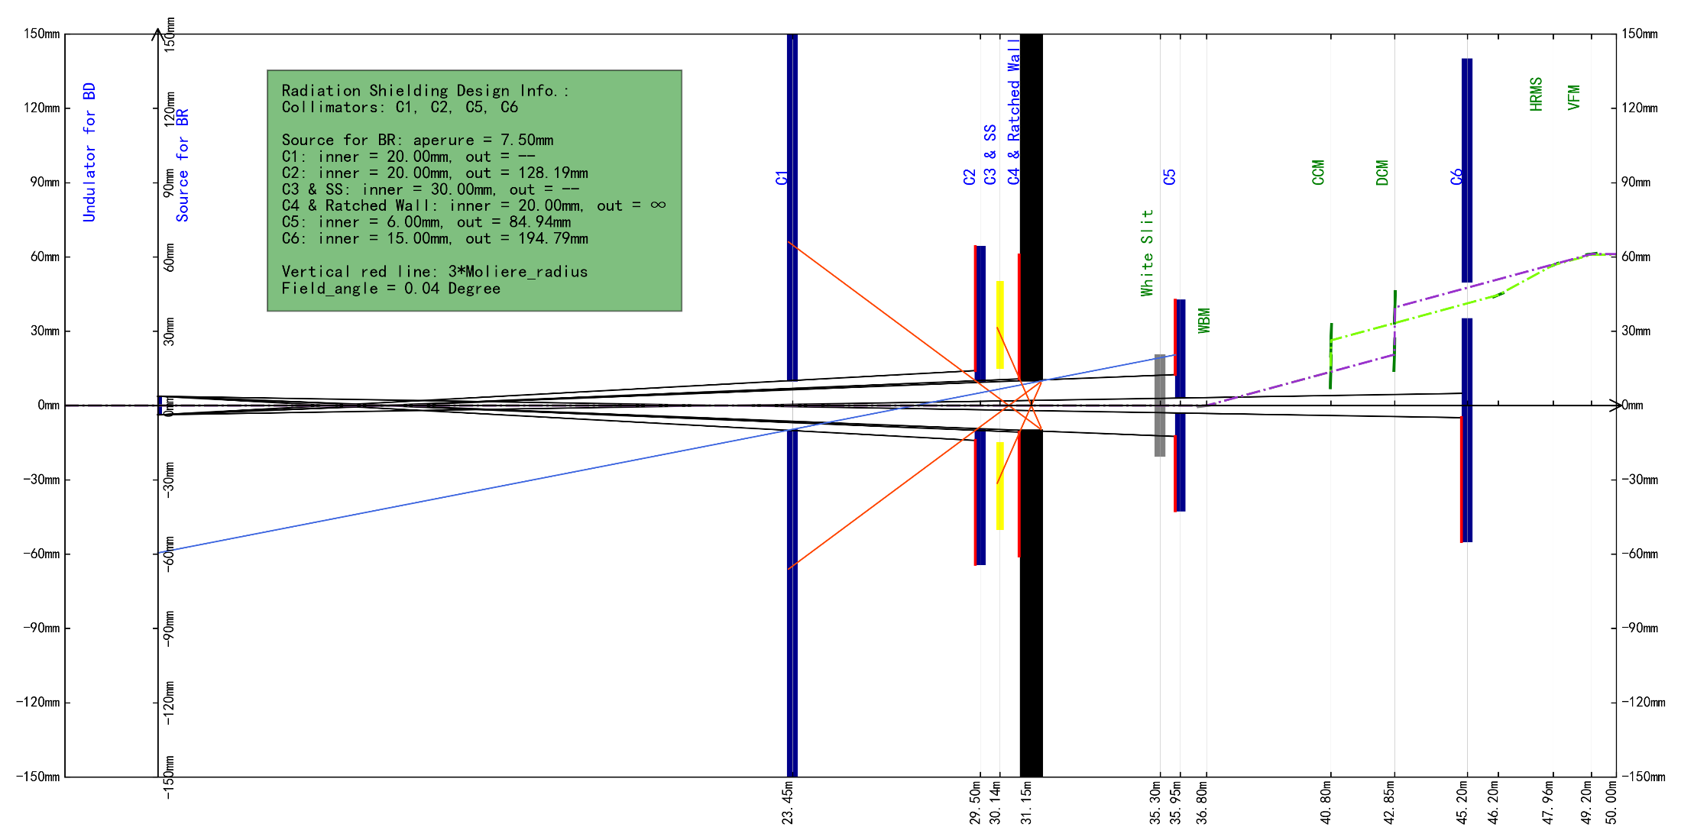
做图示例说明
做图比例：88:1
5. 器件名称：蓝色准直器件，绿色同步光学器件；全称见下。
1、包括准直器的内径，考虑3倍Moliere半径的外口径；经与石泓讨论，最终外口径可以按照10去整。
4. 光束线布局线，该束线有两个模式要考虑，因此有两条线。
2. 画图比例：水平坐标m，竖直轴坐标mm
3. 各器件的位置，见对应的横纵坐标。如需光学器件的参数，后期可附
器件全称名称：
White Slit:白光狭缝；WBM：白光镜；CCM：Channel-Cut晶体单色器；DCM：双晶单色器，HRMS：谐波抑制镜组；VFM：垂直聚焦镜

Slide 4
B8辐射防护追迹1 -垂直方向：C5真空内 30mm
40.75mm
35mm
4.83mm
位置 内径 外径
C5: 35.95m, 6mm, 90mm
C6: 45.2m, 15mm, 200mm
工况1
C5真空内，6mm；CCM gap =7mm, DCM offset =19mm; HRMs gap = 3mm

Slide 5
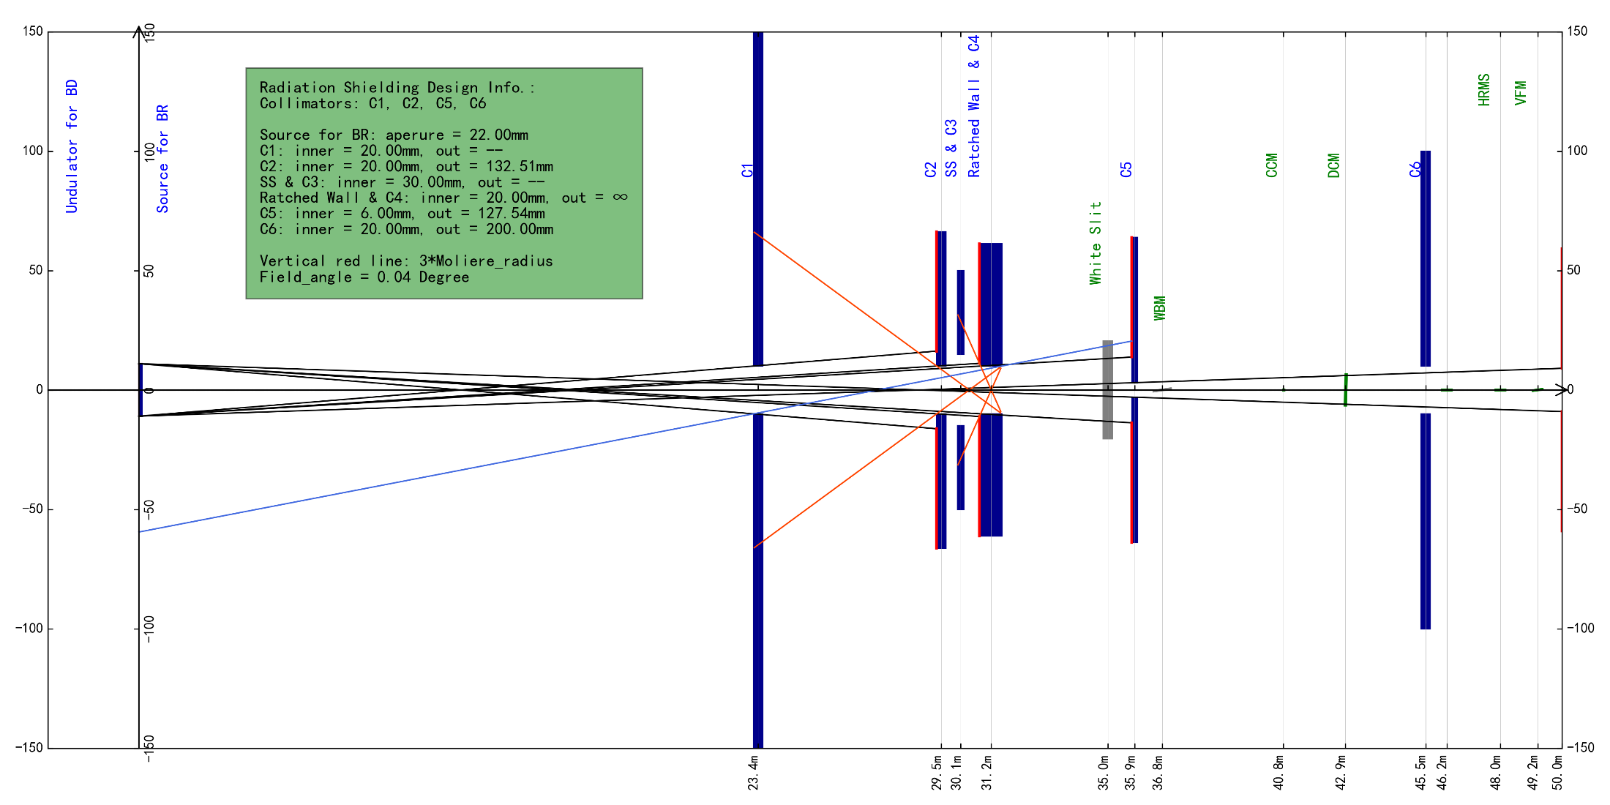
水平方向

Slide 6
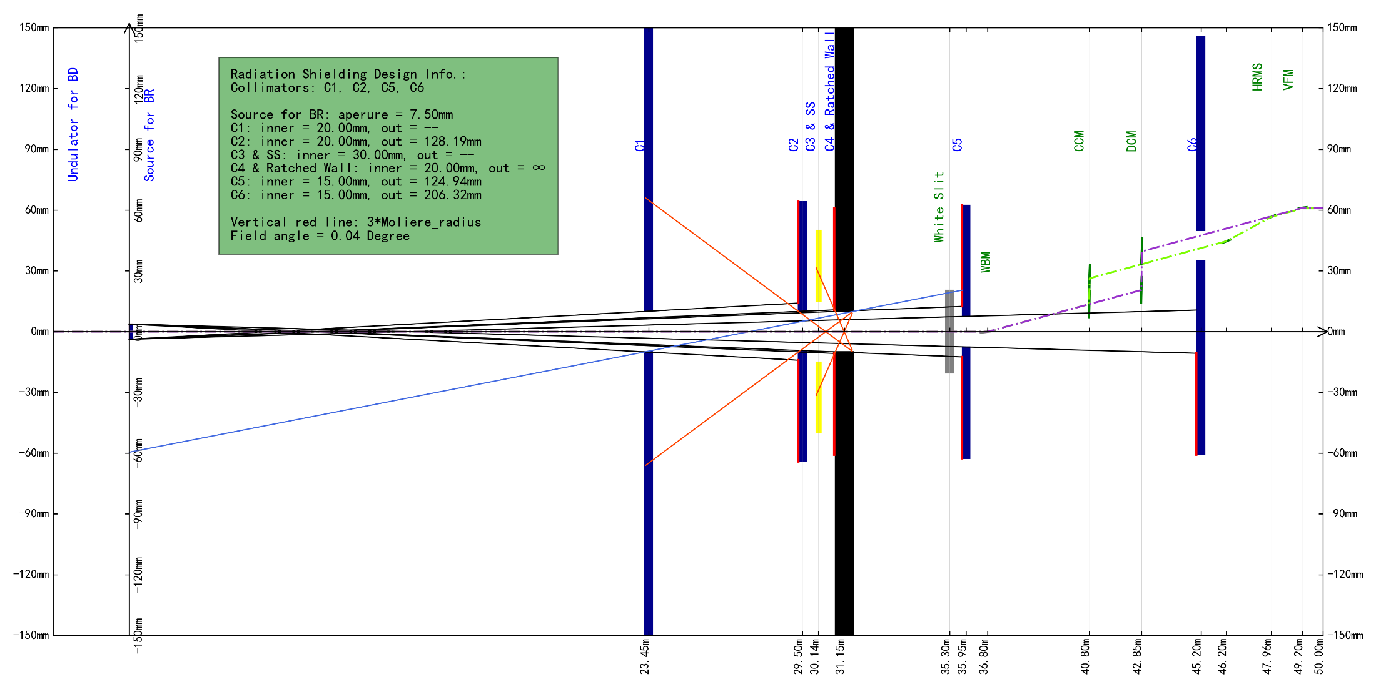
B8辐射防护追迹2 -垂直方向 ；C5真空外 24mm
40.75mm
35mm
11mm
位置 内径 外径
C5: 35.95m, 15mm, 130mm
C6: 45.2m, 15mm, 210mm
工况2
C5真空外，15mm；CCM gap =7mm, DCM offset =19mm; HRMs gap = 3mm

Slide 7
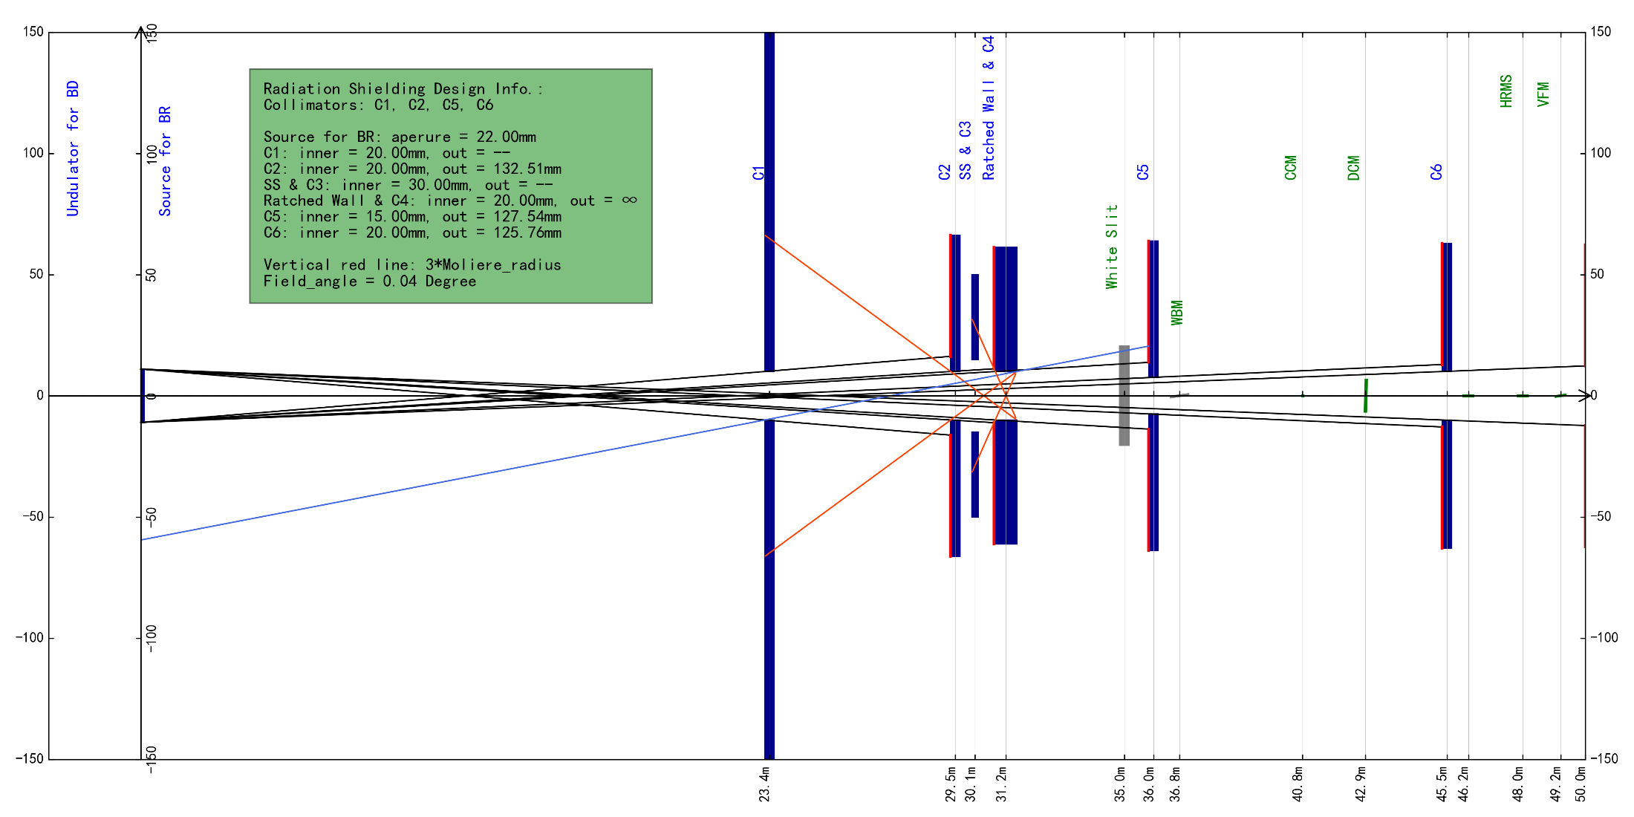
水平方向

Slide 8

B8辐射防护追迹3 -垂直方向；C5真空外后移 31mm
47.2mm
42mm
11mm
位置 内径 外径
C5: 35.95m, 15mm, 130mm
C6: 47.2m, 15mm, 230mm
工况3
C5真空外，15mm；CCM gap =7mm, DCM offset =19mm; HRMs gap = 3mm；后移2m

